Slide 1


















NHIỆT LIỆT CHÀO MỪNG QUÝ THẦY CÔ ĐẾN VỚI TIẾT HỌC
Trường Tiểu học Đa Phúc
Môn Toán – Lớp 2
GV: Nguyễn Hồng Nhung

Slide 2

CHỦ ĐỀ 8
PHÉP NHÂN, PHÉP CHIA
BÀI 37
PHÉP NHÂN

Slide 4



1
a) Viết 2 + 2 + 2 + 2 + 2 = 10 thành phép nhân.
2
$$×$$
5
=
10
b) Viết phép nhân 5 $×$7 = 35 thành phép cộng các số hạng bằng nhau.
5 + 5 + 5 + 5 + 5 + 5 + 5 = 35
Viết 3 + 3 + 3 = 9 thành phép nhân.
3
$$×$$
3
=
9
Viết phép nhân 4 $×$6 = 24 thành phép cộng các số hạng bằng nhau.
4 + 4 + 4 + 4 + 4 + 4 = 24

Slide 5
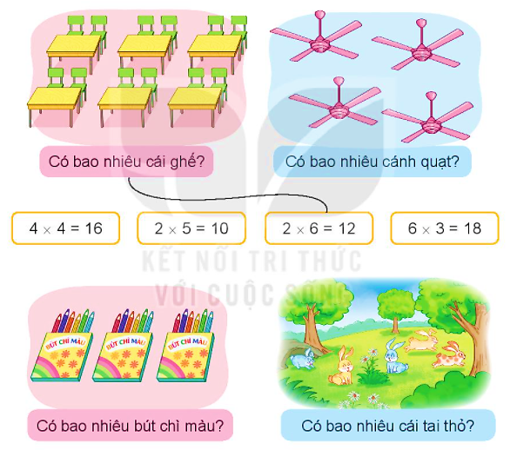
2
Tìm phép nhân phù hợp với câu trả lời cho mỗi câu hỏi.

Slide 6

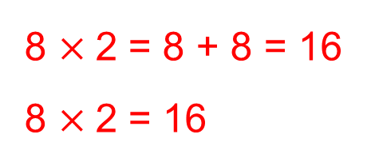
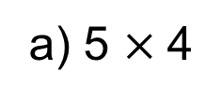
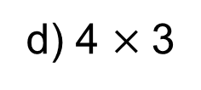
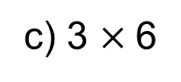
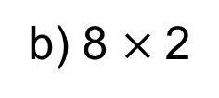
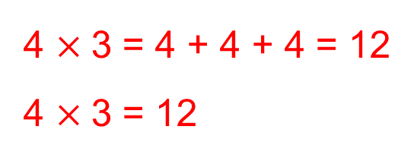
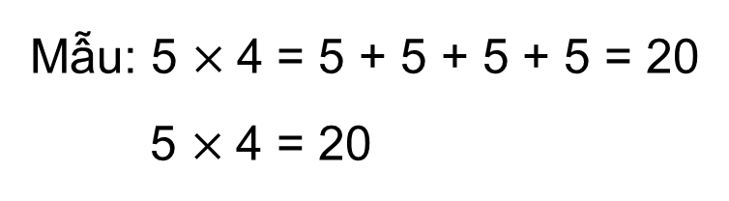
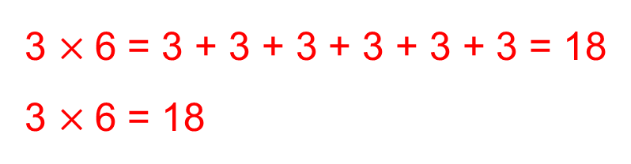
3
Tính (theo mẫu).
a) 5 $×$4
b) 8 $×$2
Mẫu: 5 $×$4 = 5 + 5 + 5 + 5 = 20
5 $×$4 = 20
8 $×$2 = 8 + 8 = 16
8 $×$2 = 16
c) 3 $×$6
d) 4 $×$3
3 $×$6 = 3 + 3 + 3 + 3 + 3 + 3 = 18
3 $×$6 = 18
4 $×$3 = 4 + 4 + 4 = 12
4 $×$3 = 12

